Slide 1








Sistema de Monitoreo ERT
Análisis de Resistividad Eléctrica del Subsuelo
📍 East River Watershed, Colorado, USA (2016–2018)
Santiago Cano| Maestría en Automatización
Taller Integrador: Fundamentos de Programación Científica
Herramientas y Tecnologías
Python
NumPy
Matplotlib
Google Colab
GitHub
Lovable
AWS
Dataset: Dafflon, B. et al. (2025). ESS-DIVE. doi:10.15485/1969563
Santiago Cano | Maestría en Automatización | Taller ERT 2026
1

Slide 2








¿Cuál es el problema?
La Tomografía de Resistividad Eléctrica (ERT) monitorea condiciones del subsuelo mediante la medición de resistividad aparente (Ohm·m).
Sitio: Pumphouse, East River Watershed, Colorado
Período: Nov 2016 – Ago 2018 (326 adquisiciones diarias)
El sistema opera con energía solar en alta montaña con condiciones extremas: congelamiento invernal, saturación por deshielo y fallas del hardware de adquisición.
Electrodos: 128 electrodos, espaciado 1.25 m, transecto 160 m
Sistema: MPT (Multi-Phase Tech.) + paneles solares
Datos: Resistividad aparente (Ohm·m) por electrodo y fecha
Congelamiento profundo
Saturación crítica
Fallas de sensor
Resistividad > 1000 Ohm·m
Resistividad < 100 Ohm·m
Valores ≤ 1 o > 5000 Ohm·m
Santiago Cano | Maestría en Automatización | Taller ERT 2026
2

Slide 3

Punto 1 — Programación Básica en Python
Validación y Clasificación de 10 Registros ERT
Carga de 10 registros reales de resistividad (2016–2018)
# | Fecha | Valor (Ω·m) | Estado
1 | 2016-11-02 | 312.5 | ✅ NORMAL
2 | 2016-11-15 | 289.0 | ✅ NORMAL
3 | 2016-12-01 | 4800.0 | 🔵 HELADO
4 | 2017-01-10 | 5200.0 | ⚠️ INVÁLIDO
5 | 2017-03-20 | 410.0 | ✅ NORMAL
6 | 2017-05-05 | -15.0 | ⚠️ INVÁLIDO
7 | 2017-07-14 | 88.0 | 🔴 SATURADO
8 | 2017-09-30 | 175.0 | ✅ NORMAL
9 | 2017-11-22 | 620.0 | ✅ NORMAL
10 | 2018-04-18 | 0.0 | ⚠️ INVÁLIDO
Validación de rango físico: 1 – 5000 Ohm·m
Ciclo for: recorre los 10 pares fecha-valor con zip()
Ciclo while: emite alertas una por una con contador manual
if / elif / else: 4 ramas de clasificación
3 tipos de alerta: INVÁLIDO, ALERTA ROJA, ALERTA AZUL
Válidos: 7|Inválidos: 3|Alertas emitidas: 5
Santiago Cano | Maestría en Automatización | Taller ERT 2026
3

Slide 4


Punto 1 — Fragmento de Código Clave
Ciclos for/while + if/elif/else aplicados a datos ERT
validacion_ert.py
# ── CICLO FOR: Validación y clasificación de cada registro ──
for i, (fecha, valor) in enumerate(zip(fechas, resistividades_raw)):
if valor <= RESISTIVIDAD_MIN_VALIDA or valor > RESISTIVIDAD_MAX_VALIDA:
estado = "⚠ INVÁLIDO"
condicion = "Error de sensor / Sin señal"
registros_invalidos.append((fecha, valor))
alertas.append(f"[{fecha}] DATO INVÁLIDO → {valor} Ω·m")
elif valor < UMBRAL_SATURACION: # < 100 Ohm·m
estado = "🔴 ALERTA ROJA"
condicion = "Suelo saturado / Riesgo hídrico"
alertas.append(f"[{fecha}] SATURACIÓN → {valor:.1f} Ω·m")
elif valor > UMBRAL_CONGELADO: # > 1000 Ohm·m
estado = "🔵 ALERTA AZUL"
condicion = "Suelo posiblemente helado"
alertas.append(f"[{fecha}] CONGELAMIENTO → {valor:.1f} Ω·m")
else:
estado = "✅ NORMAL"
condicion = "Condición operativa estable"
# ── CICLO WHILE: Emisión de alertas ──
indice_alerta = 0
while indice_alerta < len(alertas):
print(f" [{indice_alerta + 1}] {alertas[indice_alerta]}")
indice_alerta += 1
Lógica de 4 capas: Inválido → Saturación → Congelado → Normal
El ciclo WHILE recorre la lista de alertas con contador manual, demostrando control de flujo sin usar for implícito.
Santiago Cano | Maestría en Automatización | Taller ERT 2026
4

Slide 5





Punto 2 — Listas Nativas vs. Arreglos NumPy
Análisis de 30 días de resistividad estacional
🐍 Lista Nativa Python
⚡ Arreglo NumPy
Recorrido con for i in range(len(...))
np.array(...) → shape(30,) dtype float64
Máximo calculado con ciclo manual
np.min() = 78.6 Ω·m ✅ Coincide
Mínimo calculado con ciclo manual
VS
np.max() = 4900.3 Ω·m ✅ Coincide
Promedio: suma / len(lista)
np.mean() = 1624.45 Ω·m ✅ Coincide
np.median() = 515.55 Ω·m (nueva métrica)
Resultado: min=78.6, max=4900.3, prom=1624.45 Ω·m
np.std() = 1813.22 Ω·m (nueva métrica)
# Operación 2: Normalización Min-Max (vectorizada)
arreglo_normalizado = (arreglo_ert - np_min) / (np_max - np_min)
# Operación 3: Gradiente temporal
gradiente =
np.diff
(arreglo_ert)
# Detecta cambios > 500 Ω·m/día → ⚡ Cambio brusco
Saturación < 100 Ω·m
Normal 100–1000 Ω·m
Congelado > 1000 Ω·m
Cambios > 500 Ω·m/d
→ 3 días (10%)
→ 15 días (50%)
→ 12 días (40%)
→ 8 transiciones detectadas
Santiago Cano | Maestría en Automatización | Taller ERT 2026
5

Slide 6

Punto 3 — Sistema de Indicadores con Semáforo
4 KPIs evaluados sobre 3 períodos estacionales
KPI1: Cobertura de Datos
KPI2: Estabilidad de Señal
KPI3: Tasa de Anomalías
KPI4: Índice Cambio Brusco
= Válidos/Total × 100%
= Días normal/Total × 100%
= Días error/Total × 100%
= Trans>500/Total × 100%
Mayor es mejor
Mayor es mejor
Menor es mejor
Menor es mejor
Período | KPI1 (Cobertura) | KPI2 (Estabilidad) | KPI3 (Anomalías) | KPI4 (Cambio B.) | Estado General
Otoño 2016 | 93.4% 🟢 | 40.0% 🔴 | 6.6% 🟡 | 13.3% 🟡 | 🟡 EN RIESGO
Invierno 2017 | 79.8% 🟡 | 46.7% 🔴 | 20.2% 🔴 | 15.9% 🟡 | 🔴 CRÍTICO
Primavera 2017 | 96.7% 🟢 | 100% 🟢 | 3.3% 🟢 | 2.5% 🟢 | 🟢 OPERATIVO
kpi_semaforo.py
# Operación 2: Normalización Min-Max (vectorizada)
arreglo_normalizado = (arreglo_ert - np_min) / (np_max - np_min)
# Operación 3: Gradiente temporal
gradiente = np.diff(arreglo_ert)
# Detecta cambios > 500 Ω·m/día → ⚡ Cambio brusco
Santiago Cano | Maestría en Automatización | Taller ERT 2026
6

Slide 7


Punto 3 — Hallazgos y Acciones Sugeridas
H1 — CRÍTICO| Cobertura en Invierno 2017: 79.78%
H2 — CRÍTICO| Estabilidad < 50% en Otoño e Invierno
Descripción: 18 días sin datos por fallas del sistema solar.
Descripción: Predominan valores de suelo congelado > 1000 Ohm·m.
Acción: Instalar batería de respaldo antes de noviembre.
Acción: Ajustar umbrales KPI2 estacionalmente en invierno.
H3 — CRÍTICO| Tasa anomalías 20.22% en Invierno
H4 — POSITIVO| Primavera 2017: todos los KPIs en VERDE
Descripción: Supera umbral ROJO de 15%. Coincide con fallas energía.
Descripción: 96.72% cobertura, 100% estabilidad, 2.48% cambios bruscos.
Acción: Mantenimiento preventivo del sistema MPT cada octubre.
Acción: Usar período C como línea base de referencia operativa.
Santiago Cano | Maestría en Automatización | Taller ERT 2026
7

Slide 8




Punto 4 — Simulación de Montecarlo
¿Cuál es la P(cobertura ≥ 85%) en un invierno de 90 días?
simulacion_montecarlo.py
VARIABLES DE INCERTIDUMBRE
N_SIMULACIONES = 10_000
np.random.seed(42) # Reproducibilidad
for sim in range(N_SIMULACIONES):
dias_perdidos = 0
for mes in range(3): # 3 meses de invierno
dias_perdidos += np.random.poisson(lambda_energia)
dias_perdidos += np.random.poisson(lambda_mpt)
dias_perdidos = min(dias_perdidos, 90) # límite del período
cobertura = (90 - dias_perdidos) / 90 * 100
coberturas_simuladas.append(cobertura)
Variable 1 — Fallas energía solar:
Días perdidos ~ Poisson(λ=3.2 fallas/mes)
Justificación: eventos discretos, independientes, tasa histórica constante observada en el Período B del dataset.
Variable 2 — Fallas sistema MPT:
Días perdidos ~ Poisson(λ=1.5 fallas/mes)
Justificación: fallas menos frecuentes del hardware de adquisición.
Cobertura_sim = (90 - días_perdidos_energía - días_perdidos_MPT) / 90 × 100
Días máx. permitidos = 90 × (1 - 85/100) = 13 días
Santiago Cano | Maestría en Automatización | Taller ERT 2026
8

Slide 9
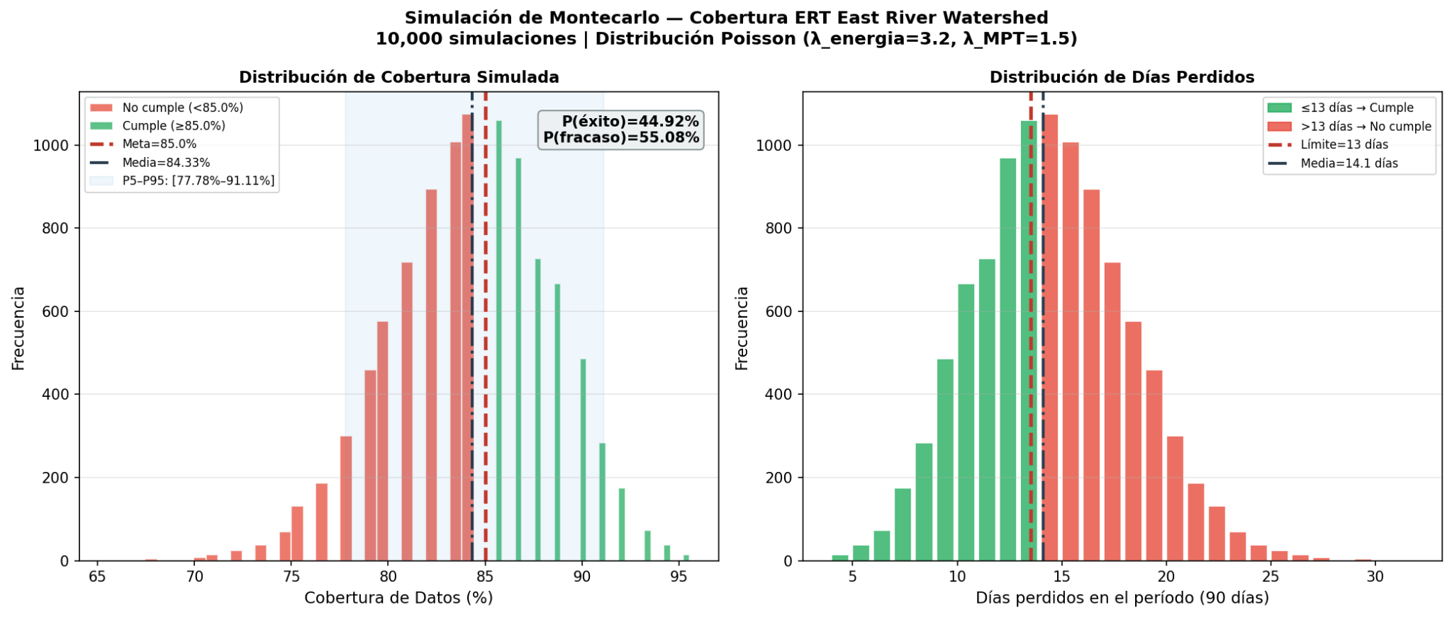




Punto 4 — Resultados: 10,000 Simulaciones
📊 Simulaciones:10,000
🎯 Meta:≥ 85%
✅ P(éxito):44.92%
📈 Media:84.3%
📉 Std:4.1%
P5:77.8%
P95:91.1%
NIVEL DE RIESGO: ALTO
Solo el 44.92% de los escenarios simulados cumplen la meta. El promedio de 14.1 días perdidos supera el límite de 13 días.
Reducir λ_energía 3.2→1.5 con batería backup
Mantenimiento MPT preventivo cada octubre
Alerta semanal si >4 días perdidos en primeras 4 semanas
→ P(éxito) +33%
Santiago Cano | Maestría en Automatización | Taller ERT 2026
9

Slide 10


Punto 5 — Avance del Proyecto Final
"Diseño y desarrollo de un sistema portátil de bajo costo basado en mediciones de resistividad eléctrica para la estimación espacial y en tiempo real del potencial mátrico del suelo mediante modelos de aprendizaje automático"
BRECHA TECNOLÓGICA
OBJETIVOS ESPECÍFICOS
Tensiómetros comerciales: USD 500–2,000 /nodo
OE1: Caracterizar relación ρ → θ con dataset ESS-DIVE
Equipos ERT comerciales: USD 20,000–80,000
OE2: Comparar ML: Random Forest, XGBoost, Red MLP
Sistema propuesto: < USD 150 /nodo
OE3: Diseñar prototipo ESP32 + 4 electrodos
OE4: Validar con tensiómetros de referencia en campo
Reducción de costo esperada: > 90%
OE5: Interfaz tiempo real con alertas semáforo
Metodología
Sem 1–3
Sem 4–5
Sem 6–8
Sem 9–11
Sem 12–14
Datos
Análisis
Modelado
Hardware
Validación
ERT
EDA+Feat
RF/XGB/MLP
ESP32
Campo+Pub.
Santiago Cano | Maestría en Automatización | Taller ERT 2026
10

Slide 11


Punto 5 — Revisión de Literatura (8 referencias)
Matriz de revisión: problema → técnica → relación con el proyecto
# | Autores | Año | Problema | Técnica | Relación con proyecto
R1 | Meng et al. | 2024 | ρ→θ con ML + ERT alta resolución | XGBoost, RF | Referencia central OE2
R2 | Zeng et al. | 2025 | Modelo teórico ρ→θ loess | ERT + Archie mod. | Conversión ρ→ψ Fase 1
R3 | Dafflon et al. | 2025 | Dataset ERT East River | MPT 128 electrodos | Dataset principal
R4 | Ciampi et al. | 2024 | Clustering ERT heterogeneidad | ERT + clustering | Ingeniería características
R5 | Amabile et al. | 2023 | ERT monitoreo hídrico diques | ERT time-lapse | Protocolo validación OE4
R6 | Tso et al. | 2023 | ERT+FDEM con Random Forest | RF + ERT + FDEM | Justifica RF en OE2
R7 | Blanchy et al. | 2023 | Precisión ERT-VWC multiescala | ERT + análisis escala | Incertidumbre Fase 5
R8 | Navarro-Hellín et al. | 2024 | IoT bajo costo humedad suelo | ESP32 + LoRa | Arquitectura hardware OE3
Todas las referencias publicadas 2023–2025 con DOI verificado
Santiago Cano | Maestría en Automatización | Taller ERT 2026
11

Slide 12
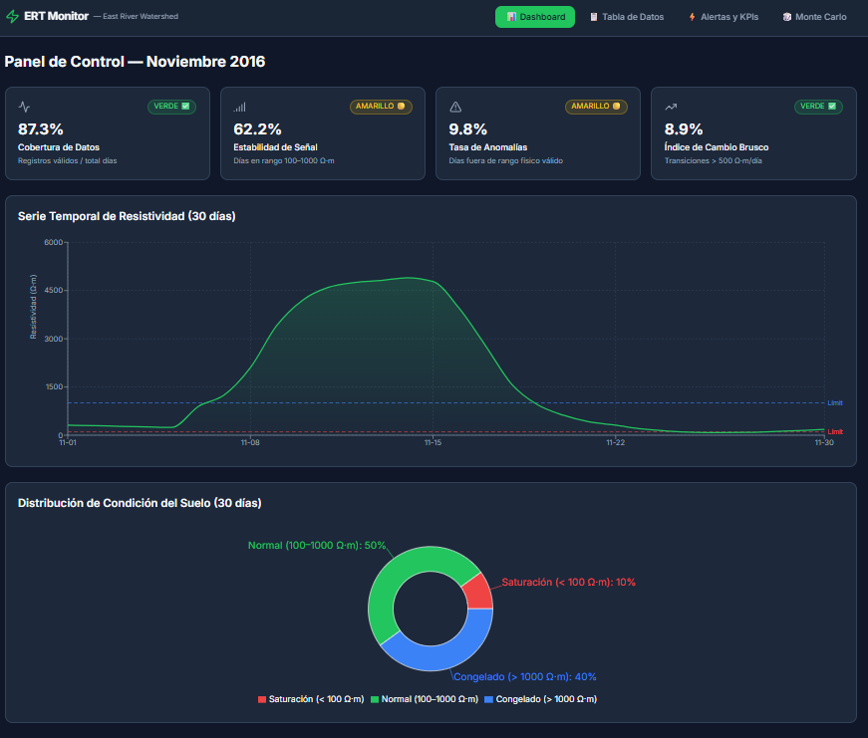





Punto 6 — Prototipo Funcional en Lovable
ERT Monitor Dashboard — React + TypeScript + Recharts
Dashboard web interactivo que traduce los resultados computacionales del taller en una interfaz operativa para operadores de campo no expertos en geofísica.
Stack Tecnológico
React
TypeScript
Tailwind CSS
Recharts
shadcn/ui
Lovable.dev
Módulos Principales
Dashboard: KPIs semáforo + serie temporal resistividad
Tabla de Datos: 30 registros filtrables y ordenables
Alertas y KPIs: comparativa 3 períodos + alertas activas
Monte Carlo: histograma 10,000 sim + recomendaciones
Propuesta de Valor del Prototipo
Reduce interpretación de datos ERT: de horas → segundos| Base funcional para evolución hacia despliegue en AWS
Santiago Cano | Maestría en Automatización | Taller ERT 2026
12

Slide 13
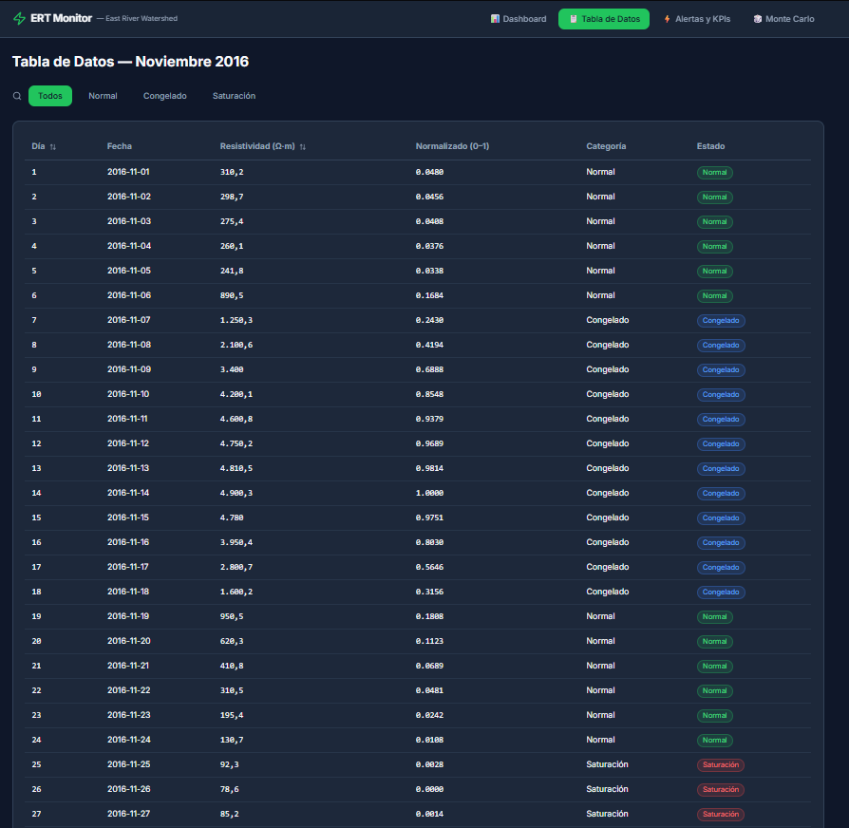
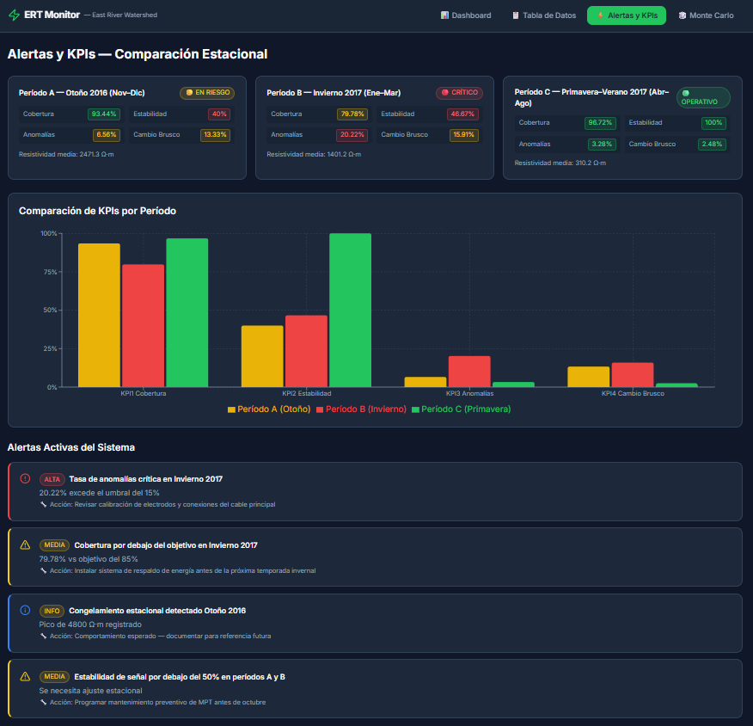
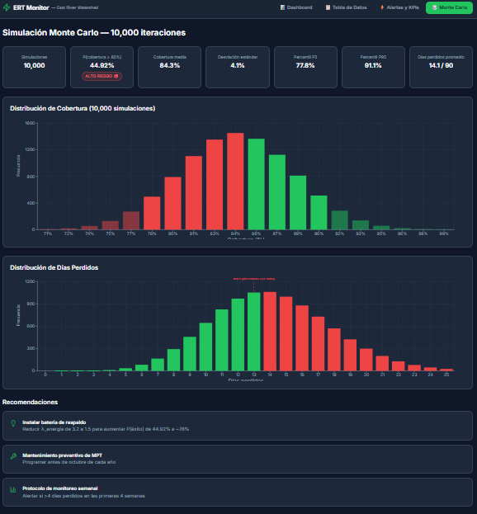

Punto 6 — Capturas del Prototipo ERT Monitor
Acceso público al prototipo:
https://lovable.dev/projects/23e1851e-5ac6-4613-95ce-12411e316184
Santiago Cano | Maestría en Automatización | Taller ERT 2026
13

Slide 14











Punto 7 — Despliegue en Amazon Web Services
Arquitectura serverless de 4 capas — Costo: USD 0/mes
Usuario / Navegador
HTTPS
S3 Static + CloudFront CDN ← Dashboard React
API calls JSON
Amazon API Gateway
Costo Operativo
← Endpoints: /validar /kpis /montecarlo /prediccion
USD 0/mes
AWS Lambda × 4 funciones Python
Basado en Capa Gratuita
λ lambda_validacion() → Punto 1
λ lambda_montecarlo() → Punto 4
λ lambda_indicadores() → Punto 3
λ lambda_prediccion_ml() → Punto 5
Amazon S3 Data
Amazon DynamoDB
CSV ERT (Raw & Processed)
KPIs + Alertas | Modelos ML | Simulaciones
CloudWatch + CodePipeline ← Monitoreo + CI/CD
Santiago Cano | Maestría en Automatización | Taller ERT 2026
14

Slide 15

Punto 7 — Servicios AWS Seleccionados
Servicio | Uso en el proyecto | Capa gratuita | Costo
Amazon S3 | CSV ERT + frontend React + modelos ML | 5 GB/mes | $0.00
CloudFront | CDN + HTTPS dashboard | 1 TB transferencia | $0.00
AWS Lambda | 4 funciones Python del taller | 1M requests/mes | $0.00
API Gateway | REST endpoints para frontend | 1M calls/mes | $0.00
DynamoDB | KPIs, alertas, simulaciones | 25 GB storage | $0.00
CloudWatch | Logs + métricas + alarmas | 5 GB logs | $0.00
CodePipeline | CI/CD GitHub → deploy | 1 pipeline | $0.00
TOTAL | Perfil académico | Capa gratuita | $0.00/mes
Ventaja Operativa
Consideración de Rendimiento
Restricción Arquitectónica
Escalabilidad automática — Lambda escala de 0 a miles de ejecuciones sin requerir configuración manual.
Cold start Lambda ~300–500ms en primera invocación. Mitigación: Uso de Provisioned Concurrency si es requerido.
Límite 250 MB paquete (NumPy+sklearn ≈ 180 MB). Solución si el modelo ML crece: Implementar Lambda Layers.
Santiago Cano | Maestría en Automatización | Taller ERT 2026
15

Slide 16



Repositorio GitHub — Evidencia Técnica Completa
bash - repo-estructura
Repositorio GitHub
taller-ert-fundamentos-programacion/
├── 📓 notebook/
│ └── taller_ert_completo.ipynb
├── 📊 resultados/
│ ├── tablas/
│ │ ├── p1_registros_validos.csv
│ │ ├── p2_registros_30dias.csv
│ │ ├── p3_kpis_por_periodo.csv
│ │ ├── p4_muestra_simulaciones.csv
│ │ └── p4_resumen_montecarlo.csv
│ └── graficos/
│ └── p4_montecarlo_cobertura_ert.png
└── 📄 documentacion/
├── p5_avance_proyecto_final.md
├── p6_prototipo_lovable.md
└── p7_consulta_aws.md
github.com/santiagocano298366/taller-ert-fundamentos-programacion
Prototipo Lovable
lovable.dev/projects/23e1851e...
Dataset Original (ESS-DIVE)
doi:10.15485/1969563
Historial de Commits Principales
feat: Puntos 1–4
feat: Punto 5
feat: Punto 6
feat: Punto 7
Código Python + resultados CSV + gráfico PNG
Avance proyecto + 8 referencias revisión literatura
Prototipo Lovable + documentación
Consulta metodológica AWS arquitectura + costos
Santiago Cano | Maestría en Automatización | Taller ERT 2026
16

Slide 17




Conclusiones
Conclusiones Técnicas
Conclusiones del Proyecto
Se construyó un sistema de monitoreo ERT funcional en Python que valida, clasifica y analiza resistividad del suelo con ciclos, condicionales, listas, NumPy y visualizaciones.
El prototipo Lovable demuestra que los resultados computacionales pueden traducirse en una interfaz operativa accesible para usuarios no expertos en geofísica.
Los 4 KPIs con semáforo revelan que el Invierno 2017 es el período más crítico (2 KPIs en ROJO), mientras que la Primavera 2017 representa la condición operativa ideal de referencia.
La arquitectura AWS propuesta es viable a costo cero para el volumen académico, con escalabilidad automática mediante Lambda y almacenamiento seguro en S3.
La simulación Montecarlo con 10,000 iteraciones cuantifica el riesgo: P(cobertura ≥ 85%) = 44.92%, lo que justifica inversión en batería de respaldo antes de cada temporada invernal.
El proyecto final propone reducir el costo de monitoreo hídrico de USD 500–2,000 a < USD 150 por nodo, democratizando el acceso a tecnología de precisión.
Santiago Cano | Maestría en Automatización | Taller ERT 2026
17

Slide 18






Trabajo Futuro
FASE ACTUAL
FASE 2
FASE 3
FASE 4
(✅ Completada)
(Próximos 3 meses)
(Meses 4–6)
(Meses 7–9)
Python + KPIs + Montecarlo
Entrenamiento modelos ML RF / XGBoost / MLP con dataset ERT completo
Prototipo hardware ESP32
Validación en campo
Dashboard Lovable + AWS
AD5933 + electrodos < USD 150 por unidad
despliegue AWS real
publicación científica
Dataset: Dafflon, B., Leger, E., & Peterson, J. (2025). Electrical Resistivity Tomography data from 2016 to 2018 at the Lower Montane site in the East River Watershed, Colorado. ESS-DIVE. https://doi.org/10.15485/1969563
Repositorio:github.com/santiagocano298366/taller-ert-fundamentos-programacion
¡Gracias!
Santiago Cano — Maestría en Automatización — Marzo 2026
Santiago Cano | Maestría en Automatización | Taller ERT 2026
18

